Slide 1
Мобильное приложение

Slide 2
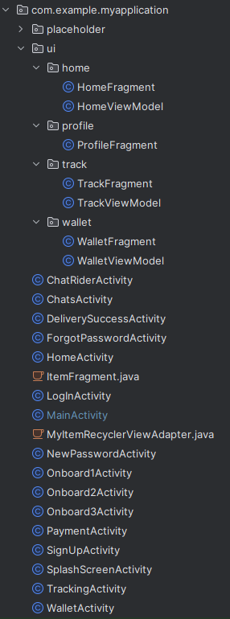
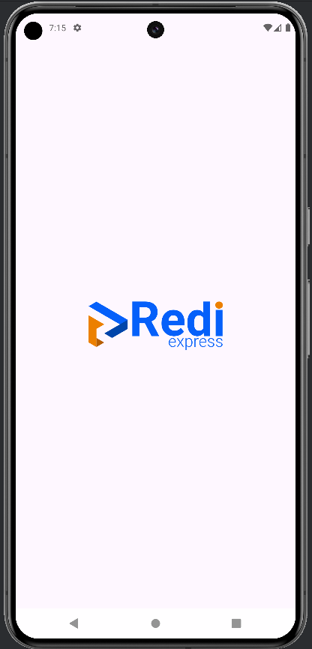
Приложение реализовыввалось с помощью среды разработки Android Studio Iguana, языка программирования Java и языка разметки xml. Дополнительные библиотеки не использовались.

Slide 3
Приложение представляет собой сервис для отслеживания, оплаты заказов, а также свзяи с заказчиками.
При входе в приложение появляется экран авторизации или регистрации, при необходимости смены пароля.

Slide 4
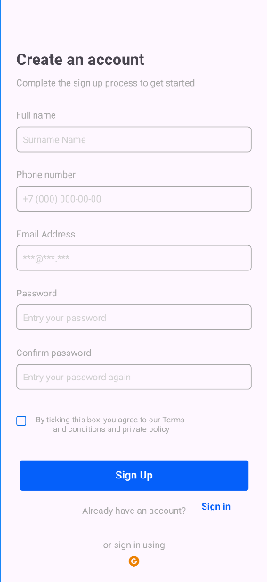
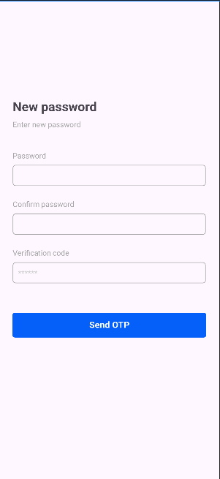
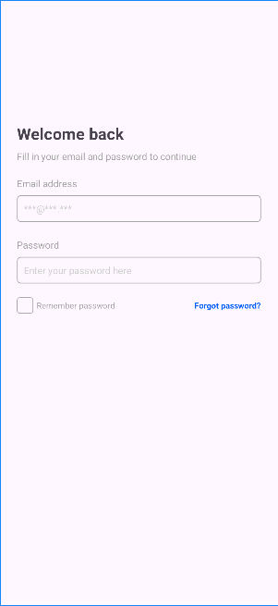
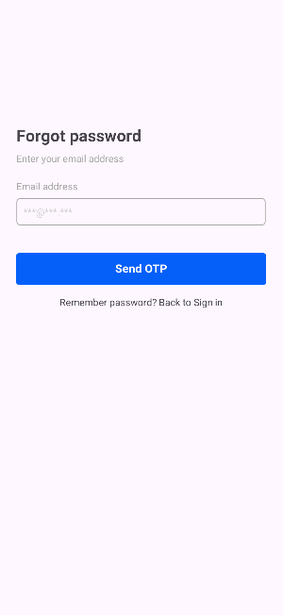

Slide 5
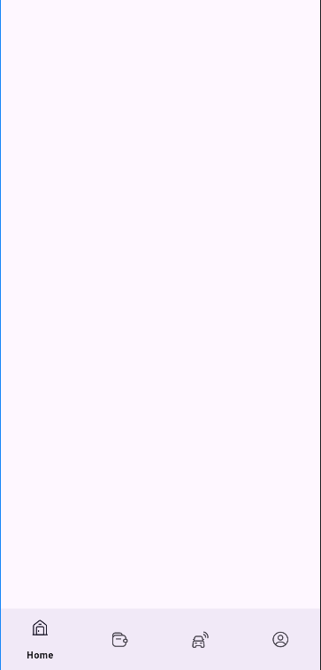
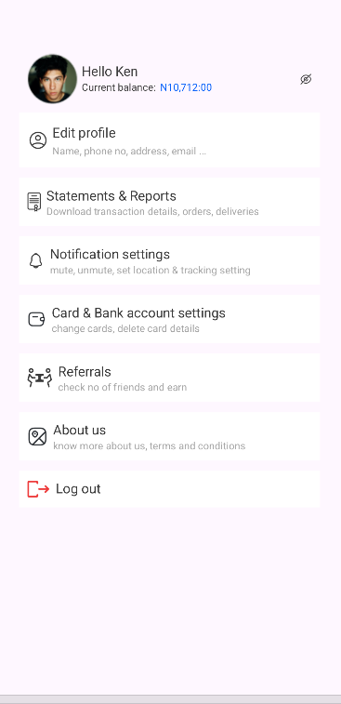
После авторизации пользователь переходит на главный экран приложения и может переключаться между вкладками домашней страницы, оплаты, отслеживания и профиля.

Slide 6
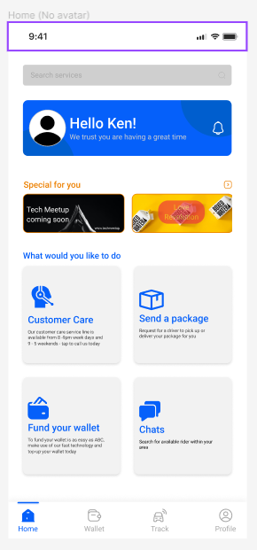
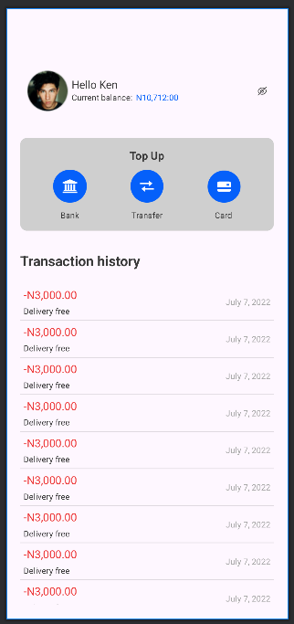
На странице оплаты содержится история платежей, панель для быстрой навигации, а так же баланс клиента и его имя
На домашней странице отображаются рекламные предложения

Slide 7
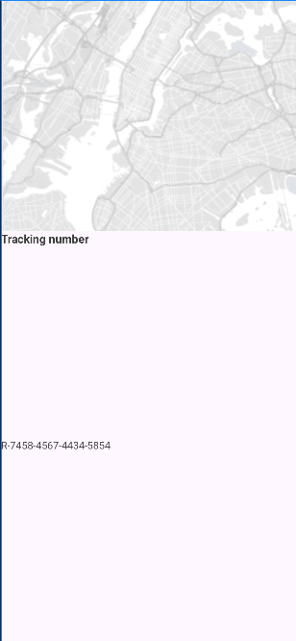
На странице отслеживания отображается трек посылки и ее статус

Slide 8
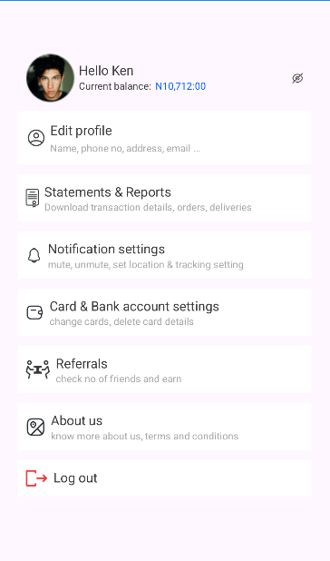
На странице профиля содержится вся информация о клиенте, возможность выхода из аккаунта, баланс клиента и т. п.

